Slide 1
CAIXINHA
Finanças do mês com mais clareza
Controle financeiro para a rotina de estudantes
Nicolas Pinello Pontes
Projeto: Desenvolvimento de Aplicativos em Flutter
Notes:
Abertura — 25 segundos. Apresente o Caixinha como um controle financeiro pensado para estudantes que recebem em datas diferentes e querem entender quanto podem gastar no mês.

Slide 2
O problema: renda variável, contas em datas diferentes
Estágio, bolsa, freela e ajuda da família não entram sempre no mesmo dia.
Moradia, transporte, alimentação e materiais da faculdade disputam o mesmo orçamento.
Sem reunir as entradas e os gastos, fica difícil responder:
“Quanto ainda posso gastar até o fim do mês?”
CAIXINHA / 02
Notes:
Problema — 40 segundos. Não afirme que todos os estudantes têm a mesma situação. O problema observado é a fragmentação de pequenas receitas e despesas ao longo do mês. A pergunta é prática: quanto ainda posso gastar sem comprometer as contas que vencem depois?

Slide 3
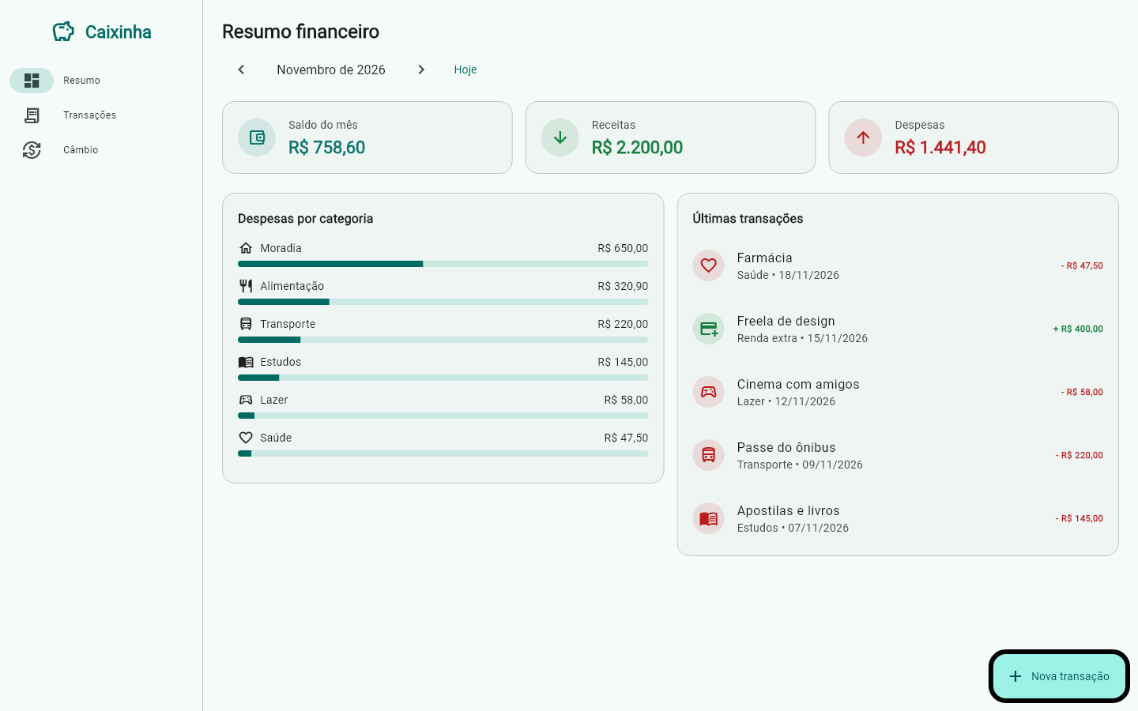
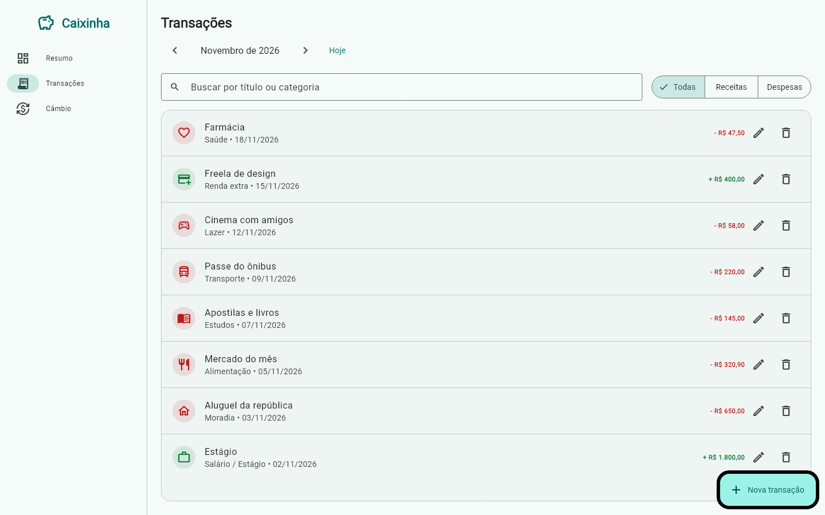
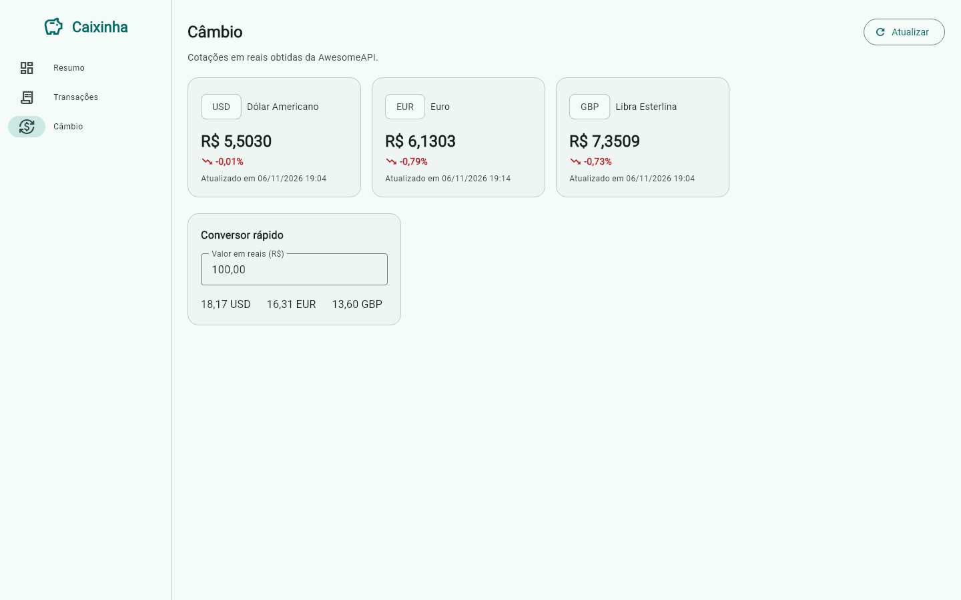
A solução: visão mensal simples, em um só lugar
Saldo, lançamentos e câmbio numa interface direta para acompanhar o mês.
Resumo mensal
Transações
Câmbio e conversor
Receitas e despesas por categoria • busca e filtros • dados salvos localmente
As imagens mostram a interface do protótipo com dados de exemplo.
CAIXINHA / 03
Notes:
Solução — 55 segundos. Mostre as três capturas e explique o caminho principal: consultar o resumo, registrar ou localizar uma transação, e usar o conversor de moedas. Os dados ficam no dispositivo. A tela de câmbio depende da AwesomeAPI.

Slide 4
Mercado: estudantes de graduação no Brasil
10,2 milhões
Público inicial
Estudantes com renda curta ou variável que preferem registrar e conferir os gastos no computador.
de matrículas em cursos de graduação no Brasil em 2024
Entrada no mercado
Piloto proposto com 30 estudantes de uma turma ou campus. É uma meta de validação, não uma previsão de vendas.
TAM contextual: matrículas em graduação; o público pagante ainda precisa ser pesquisado.
Fonte: Inep, Censo da Educação Superior 2024 — 10.226.873 matrículas. gov.br/inep • resultados 2024
CAIXINHA / 04
Notes:
Mercado — 45 segundos. O dado do Inep é o universo de matrículas de graduação, não o número de clientes interessados ou pagantes. Por isso, o TAM apresentado é contextual; ainda não existe pesquisa de disposição a pagar. O primeiro teste proposto é com 30 estudantes. Fonte: https://www.gov.br/inep/pt-br/relatorio-anual-de-atividades-e-gestao-do-inep-2025/pesquisas-estatisticas-e-indicadores-educacionais/censo-da-educacao-superior ; https://download.inep.gov.br/publicacoes/institucionais/avaliacoes_e_exames_da_educacao_superior/resumo_tecnico_do_censo_da_educacao_superior_2024.pdf

Slide 5
Modelo de negócio: gratuito primeiro, validar antes de cobrar
Hoje
Hipótese futura
O protótipo é gratuito e não cobra pelo uso.
Plano básico gratuito. Premium a R$ 4,90/mês, com exportação, backup e relatórios ampliados — preço e recursos a validar.
Viabilidade
Distribuição digital e registro local reduzem a infraestrutura inicial. O protótipo ainda não implementa pagamento, backup em nuvem ou recursos premium.
CAIXINHA / 05
Notes:
Modelo — 50 segundos. Separe o que existe da hipótese: hoje não há cobrança nem assinatura no protótipo. Como caminho de negócio, propomos manter o registro básico gratuito e testar uma assinatura de R$ 4,90 por mês para exportação, backup e relatórios ampliados, recursos ainda não implementados. Antes de cobrar, precisamos validar uso recorrente, custo de suporte e disposição a pagar.

Slide 6
Concorrência: ferramentas completas e alternativas simples
Apps financeiros gerais
Planilhas e caderno
Mobills e Organizze oferecem recursos amplos de receitas, despesas, categorias e relatórios; há recursos bancários e multiplataforma nos planos e produtos consultados.
Custam pouco para começar, mas dependem do preenchimento e da organização feitos pela própria pessoa.
Foco do Caixinha
Fluxo mensal enxuto, interface em português e categorias voltadas ao cotidiano estudantil. Ainda perde para concorrentes em integração bancária, cartões e experiência móvel.
Fontes consultadas: mobills.com.br • organizze.com.br (páginas oficiais de produto)
CAIXINHA / 06
Notes:
Concorrência — 50 segundos. Mobills e Organizze são referências diretas de controle financeiro geral; planilhas e caderno são alternativas indiretas. Não alegue que o Caixinha supera os concorrentes em recursos. O diferencial pretendido é reduzir a complexidade para uma rotina de estudante, com um resumo mensal simples. Limitações atuais: desktop, sem integração bancária e sem controle de cartão. Fontes: https://mobills.zendesk.com/hc/pt-br/articles/1260804135870-O-que-%C3%A9-o-Mobills ; https://www.organizze.com.br/

Slide 7
Equipe: produto, desenvolvimento e validação
Nicolas Pinello Pontes
Produto • Flutter e arquitetura • interface • persistência e API • testes • documentação
Equipe indicada no README do projeto.
CAIXINHA / 07
Notes:
Equipe — 25 segundos. O README lista Nicolas Pinello Pontes como integrante. Descreva somente as funções efetivamente exercidas e não atribua tarefas a outros colegas sem confirmar seus nomes e contribuições.

Slide 8
O pedido: testar com 30 estudantes por quatro semanas
R$ 0 de investimento externo nesta etapa
Pedimos acesso a 30 estudantes voluntários e quatro semanas para validar o fluxo.
1ª semana: primeiro uso • semanas 2–3: retorno semanal • semana 4: entrevistas e prioridades
Próximas decisões: melhorar o app com os dados do piloto e só então avaliar preço, mobile e backup.
Caixinha: mais clareza para cuidar do dinheiro durante a faculdade.
Notes:
Pedido — 35 segundos. Não estamos solicitando dinheiro. Pedimos tempo para um piloto de quatro semanas e acesso a 30 estudantes voluntários. Vamos observar se conseguem registrar o primeiro gasto, se voltam semanalmente e quais ajustes são prioritários. Após o piloto decidiremos se faz sentido investir em versão móvel, backup e modelo pago.

